Slide 1



Cloudbees CD End-to-End DevOps 자동화 솔루션 CI/CD 파이프라인 표준 (DDP)
©2020 PLATEER All Rights Reserved

Slide 2
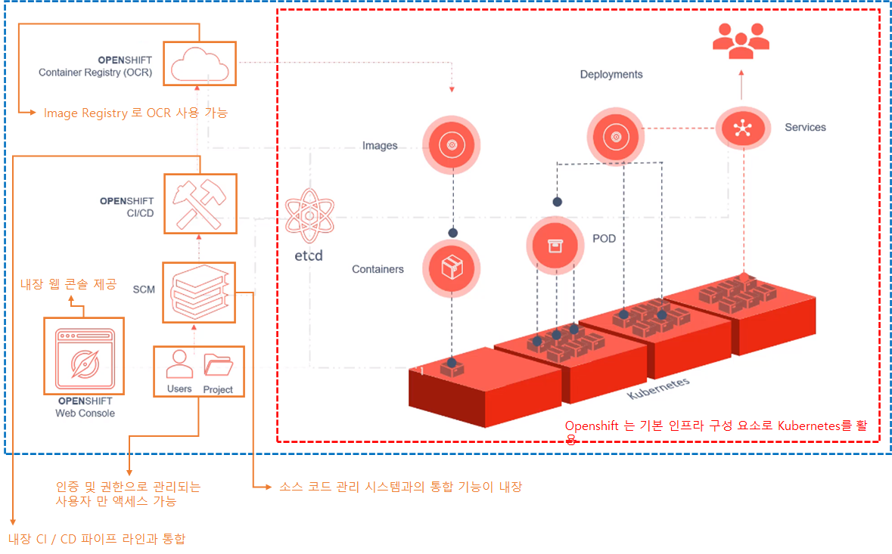
1. Openshift Components

Slide 3








2. Build -> Openshit
Git
BuildConfig 에 설정된 Trigger 에 의해 Artifact 를 Base Image 에 Add 및 App Image 생성
S2I Assemble
Source
Compile
Artifact
Base Image
App Image
Registry
Dockerfile
BuildConfig
ImageStreams
ImageStream 으로 Repository 별 Image 의 Tag 를 관리

Slide 4
2. Build -> Cloudbees CD
Dev Stage
Git
Jira 이슈 생성
Cloudbees CD 와 Jenkins Docker Plugin 을 통해 App Image 를 생성
+ Release 이슈관리 + Unit Test + 정적분석
소스 다운로드
S2I Assemble
빌드
Jira 이슈 업데이트
Base Image
App Image
Source
Compile
Artifact
Registry
유닛 테스트
Dockerfile
정적 테스트
Cloudbees CD
ImageStreams
App 이미지 업로드
ImageStream 으로 Repository 별 Image 의 Tag 를 관리

Slide 5


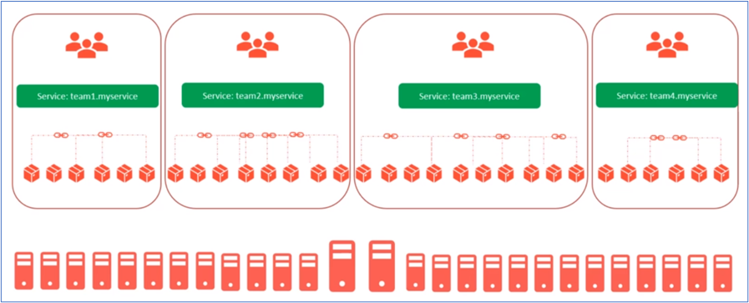
3. Deploy -> Openshit
Image 변경 시 자동으로 해당 이미지를 배포
DeploymentConfig,
Service,
Route,..
ImageStreams
배포관리 WebGUI
Registry

Slide 6

3. Deploy -> Cloudbees CD
CD 파이프라인을 통해 배포를 진행
+ 통합 + 성능 테스트
Cloudbees MicroServices + Deployer
ImageStreams
배포관리
Okd Rest API
Registry

Slide 7
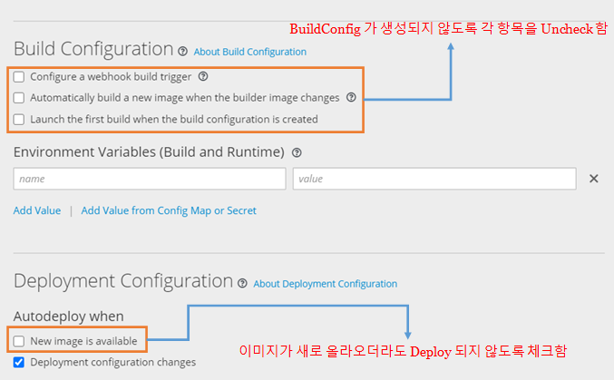
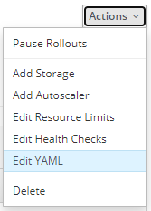
* Openshift No Trigger Template 생성 방법
참조 -> https://github.com/kin3303/DDI_OPENSHIFT/blob/testEnv/template.yaml
OCP Template 형식으로 수정
Openshift No Trigger
Template
YAML 컨텐츠 복사

Slide 8
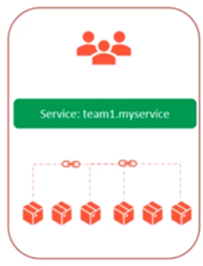
* Microservice 모델링 방법
Microservices
Env-Service
Mapping
Service 1…n
1
Microservices 생성
Container
Definition
Service 1 => Env1
Service 1 => Env2
Service 1 => Env3
3
Service-Env Mapping 생성
Deploy Process
Openshift No Trigger
Template
Okd ProjectA
Okd ProjectB
Okd ProjectC
Env1
Env2
Env3
Environments
2
Environments 생성

Slide 9
* Deployer 설정방법
Microservices
Deployer
Process for QA
1
배포할 Microservices 선택
2
Microservice 배포 프로세스 선택
Environments
3
Microservice 가 배포될 Environment 선택

Slide 10

4. Cloudbees CD 표준 파이프라인 전체구성
Dev Stage
QA Stage
Production Stage
Audit Stage
승인 Gate
승인 Gate
Jira 이슈 생성
Deployer
Deployer
Approval Audit 리포트
소스 다운로드
통합 테스트
Jira 이슈 업데이트
Evidence Links Audit 리포트
빌드
성능 테스트
Task Duration Audit 리포트
Registry
For QA
Jira 이슈 업데이트
App 이미지 업로드
유닛 테스트
Jira 이슈 업데이트
정적 테스트
App 이미지 업로드
Registry
For Prod

